Slide 1
Προγνωστικοί
και προβλεπτικοί δείκτες όγκων του ανώτερου αναπνευστικού συστήματος
Ανδρέας Χ. Λάζαρης
Ιατρός-Παθολογοανατόμος

Slide 2
KΑΚΟΗΘΗ ΝΕΟΠΛΑΣΜΑΤΑ ΡΙΝΙΚΗΣ ΚΟΙΛΟΤΗΤΑΣ,ΠΑΡΑΡΡΙΝΙΩΝ ΚΟΛΠΩΝ ΚΑΙ ΡΙΝΟΦΑΡΥΓΓΑ (Ι) ΑΚΑΝΘΟΚΥΤΤΑΡΙΚΟ ΚΑΡΚΙΝΩΜΑ (ΑΚΚ)
Επί ανατομικής εντόπισης στη ρινική κοιλότητα ευμενέστερη πρόγνωση συγκριτικά με παραρρίνια εντόπιση.
H πρόγνωση συναρτάται με το στάδιο.
Ορισμένα μη κερατινοποιούμενα ακανθοκυτταρικά καρκινώματα εμφανίζουν ανοσοϊστοθετικότητα στο p16,είναι δε, EBER (-) και τείνουν να έχουν καλύτερη πρόγνωση από τα κερατινοποιούμενα.

Slide 3
Το σχετιζόμενο με τον HPV ακανθοκυτταρικό καρκίνωμα της ανώτερης αεροπεπτικής οδού εμφανίζει τάση για :
εμφάνιση σε νεότερους ασθενείς, ευμενέστερη πρόγνωση και πιθανώς καλύτερη θεραπευτική ανταπόκριση συγκριτικά με το σχετιζόμενο με το κάπνισμα ή τον αλκοολισμό καρκίνο
ανατομική εντόπιση στο στοματοφάρυγγα συμπεριλαμβανομένων των αμυγδαλών και της βάσης της γλώσσας
μη κερατινοποιούμενη ή βασικοκυτταροειδή μορφολογία,σπανιότερα αδιαφοροποίητη μορφολογία λεμφοεπιθηλιακού καρκινώματος.(Tο μη εντοπιζόμενο στο στοματοφάρυγγα βασικοκυτταροειδές καρκίνωμα δε σχετιζεται με τον HPV).
χορήγηση κυστικών λεμφαδενικών μεταστάσεων.
Ανοσοϊστοχημικώς, το εν λόγω καρκίνωμα χαρακτηρίζεται από
πυρηνική υπερέκφραση της πρωτεϊνης p16 και ανίχνευση του
HPV-DNA με υβριδισμό ή τεχνικές PCR.

Slide 4
Μέθοδοι ανίχνευσης HPV
HPV - DNA
p16

Slide 5
Θηλώδες (εξωφυτικό) ακανθοκυτταρικό καρκίνωμα
Πλακώδη επιθηλιακά κύτταρα με διάχυτα σαφώς κακοήθη μορφολογία.
Θεωρείται διηθητικό ακόμα και εν τη απουσία τεκμηριωμένης διήθησης του στρώματος.
ΔΔ κλειδιά:
Στη λαρυγγική θηλωμάτωση:
εν γένει ήπια μορφολογία ή ελαφρά ατυπία εστιακά.
Στο ακροχορδωνώδες καρκίνωμα:
ακροχορδωνώδες πρότυπο ανάπτυξης με έντονη κερατινοποίηση σε στοιβάδες
απούσα πυρηνική ατυπία
απούσα μιτωτική δραστηριότητα ύπερθεν της βασικής στοιβάδας
απωστική,παρά διηθητική παρυφή

Slide 6
Παρουσία HPV σε συνδυασμό με εξωφυτική – θηλώδη μορφολογία
p16
HPV-DNA

Slide 7
Μορφολογία του σχετιζόμενου με τον HPV ακανθοκυτταρικού καρκινώματος της ανώτερης αεροπεπτικής οδού
Μη κερατινοποιούμενη
Βασικοκυτταροειδής
p16
HPV-DNA

Slide 8
Αντιπαραβολή ορισμένων μορφολογικών προτύπων ακανθοκυτταρικού καρκινώματος συχνά σχετιζομένων με τον HPV συγκριτικά με το συμβατικό ακανθοκυτταρικό καρκίνωμα
Bασικοκυτταροειδές
Συμβατικό
Μη κερατινοποιούμενο
Αδιαφοροποίητο

Slide 9
Διαφοροδιάγνωση του μη κερατινοποιούμενου και του βασικοκυτταροειδούς προτύπου του σχετιζόμενου με τον HPV ακανθοκυτταρικού καρκινώματος της ανώτερης αεροπεπτικής οδού
Το αδενοειδές-κυστικό καρκίνωμα:
αναπτύσσεται πρωτίστως στην υπερώα και στην υπεργλωττιδική μοίρα του λάρυγγα
συνήθως δεν εμφανίζεται με τις λεμφαδενικές του μεταστάσεις
δεν παρουσιάζει υπερκείμενη δυσπλασία ή πλακώδη διαφοροποίηση
έχει εν γένει χαμηλότερη ιστολογική κακοήθεια
εμφανίζει διφασικό ανοσοφαινότυπο και συχνά εκφράζει SMA.
Σε άλλα βασικοκυτταροειδή, σιελαδενικού τύπου νεοπλάσματα:
σπάνια η ανάπτυξή τους εκτός των μειζόνων σιελογόνων αδένων
συχνά δεν παρουσιάζουν υπερκείμενη δυσπλασία ή πλακώδη διαφοροποίηση
εμφανίζουν διφασικό ανοσοφαινότυπο και όχι διάχυτη χρώση του p63.
To μικροκυτταρικό καρκίνωμα
(χαμηλά διαφοροποιημένο νευροενδοκρινικό καρκίνωμα,μικροκυτταρικής ποικιλίας) :
αναπτύσσεται πρωτίστως στο λάρυγγα
έχει μικρότερα κύτταρα, τεχνητή crush σύνθλιψη
δε χαρακτηρίζεται από υπερκείμενη δυσπλασία
p63(-) ,p16(-), νευροενδοκρινικοί ανοσοδείκτες (+).
Το βασικοκυτταροειδές ακανθοκυτταρικό καρκίνωμα το μη σχετιζόμενο με τον HPV:
αναπτύσσεται σε μεγαλύτερης ηλικίας ασθενείς , κυρίως εκτός του στοματοφάρυγγα
p16 (-) ,HPV-DNA (-).

Slide 10
Διαφοροδιάγνωση του αδιαφοροποίητου προτύπου
του σχετιζόμενου με τον HPV ακανθοκυτταρικού καρκινώματος ανώτερης αεροπεπτικής οδού.
Οι άλλες αδιαφοροποίητες κακοήθειες:
συνήθως αναπτύσσονται σε άλλες ανατομικές θέσεις ( Τα σχετιζόμενα με τον EBV καρκινώματα αναπτύσσονται στο ρινοφάρυγγα)
δε διαθέτουν επιμέρους περιοχές με χαρακτήρες βασικοκυτταροειδούς ή μη κερατινοποιούμενης ανάπτυξης.
Ανοσοϊστοχημικώς διακρίνονται από άλλες κακοήθεις νεοπλασίες με την αναζήτηση έκφρασης CK & p63
Aπό άλλα αδιαφοροποίητα καρκινώματα διακρίνονται με τη βοήθεια της χρώσης έναντι του p16 & του υβριδισμού για τους HPV & EBV.
Διαφοροδιάγνωση κυστικής μετάστασης
του σχετιζόμενου με τον HPV ακανθοκυτταρικού καρκινώματος ανώτερης αεροπεπτικής οδού.
Οι κύστεις βραγχιακής σχισμής:
απαντούν συχνά στα παιδιά
εμφανίζουν λιγότερη ατυπία
η χρώση για p16 και ο υβριδισμός για τον HPV είναι αρνητικά.
Διαφοροδιάγνωση ελάχιστης διηθητικής αλλοίωσης
στα πλαίσια του [ p16(+) ] σχετιζόμενου με τον HPV ακανθοκυτταρικού καρκινώματος
της ανώτερης αεροπεπτικής οδού.
H αντιδραστική ατυπία: [p16(-),HPV(-)],λιγότερες μιτώσεις
Η νεοπλασία in situ εξορισμού δεν εμφανίζει διήθηση

Slide 11
Μορφολογία του σχετιζόμενου με τον HPV ακανθοκυτταρικού καρκινώματος της ανώτερης αεροπεπτικής οδού
Αδιαφοροποίητη-λεμφοεπιθηλιωματώδης μορφολογία
p16
HPV-DNA

Slide 12
Θεραπείες στοχεύουσες τον EGFR
H υπερέκφραση της πρωτεϊνης και ο αυξημένος αριθμός γονιδιακών αντιγράφων του EGFR έχουν μεν αρνητική προγνωστική αξία ,στερούνται δε σαφούς προβλεπτικής αξίας.
Στους ασθενείς με όγκους χωρίς την παρουσία HPV , η προσθήκη panitumumab στη χημειοθεραπεία παρατείνει την ελευθέρα εξέλιξης και την ολική επιβίωση των καρκινοπαθών.
Η χορήγηση nimotuzumab σε ασθενείς με όγκους που εκφράζουν τον EGFR παρατείνει την επιβίωση συγκριτικά με τη χορήγηση ακτινοθεραπείας μόνο.

Slide 13
Μηχανισμοί αντίστασης στην αναστολή του EGFR
Αυξημένη έκφραση του αγγειακού ενδοθηλιακού αυξητικού παράγοντα ( VEGF)
Αναστολή της εσωτερίκευσης του υποδοχέα και αποδόμησή του
Παρουσία της μετάλλαξης ποικιλίας ΙΙΙ του EGFR
Ενεργοποίηση ή υπερρύθμιση εναλλακτικών οδών σηματοδότησης ( π.χ. Μet, ινοβλαστικός αυξητικός παράγοντας, Her3)

Slide 14
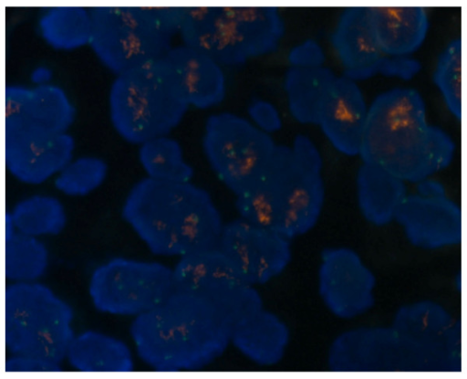
Ενίσχυση του γονιδίου του EGFR με φθορίζοντα in situ υβριδισμό σε ΑΚΚ

Slide 15
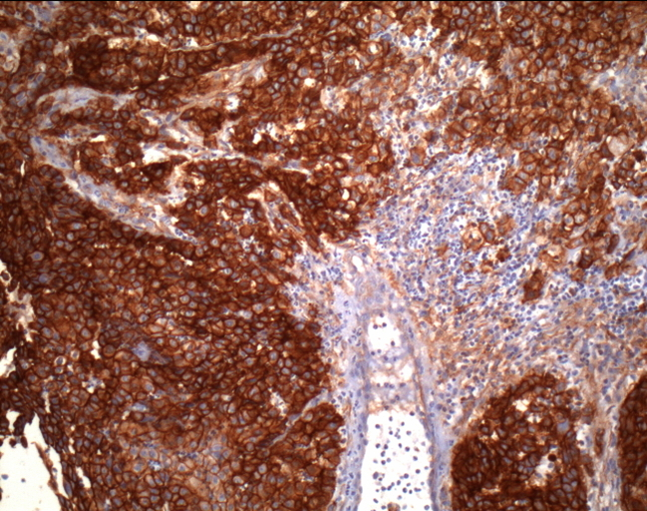
Έντονη ανοσοϊστοθετικότητα της πρωτείνης του EGFR σε ΑΚΚ αμυγδαλής

Slide 16
KΑΚΟΗΘΗ ΝΕΟΠΛΑΣΜΑΤΑ ΡΙΝΙΚΗΣ ΚΟΙΛΟΤΗΤΑΣ,ΠΑΡΑΡΡΙΝΙΩΝ ΚΟΛΠΩΝ ΚΑΙ ΡΙΝΟΦΑΡΥΓΓΑ (ΙV) ΡΙΝΟΦΑΡΥΓΓΙΚΟ ΚΑΡΚΙΝΩΜΑ
Θεμελιώδεις προγνωστικοί δείκτες : στάδιο και ιστολογική ποικιλία
[ μη κερατινοποιούμενο ΑΚΚ (σχετικά καλύτερης πρόγνωσης),κερατινοποιούμενο ΑΚΚ και βασικοκυτταροειδές ΑΚΚ ]. Η ακτινοθεραπεία αποδίδει καλύτερα στη μη κερατινοποιούμενη ποικιλία· γι΄αυτό ίσως οι ασθενείς με κερατινοποιούμενα καρκινώματα εμφανίζουν 5ετή επιβίωση < 20%.
Επηρεάζουν επίσης την πρόγνωση :
νεαρή ηλικία (<40) και θήλυ φύλο (ευμενώς),
νεοπλασματικό φορτίο, ανευπλοειδία του όγκου , c-erb-B2, αγγειογένεση (VEGF), υψηλοί δείκτες πολλαπλασιασμού προ θεραπείας (δυσμενώς) ,
p53, nm23-H1, IL-10, συγκεκριμένοι απλότυποι HLA.
Λόγω διαφορετικής αντιμετώπισης έχει σημασία η διαφοροδιάγνωση του ρινοφαρυγγικού καρκινώματος από :
- καρκίνωμα στοματοφάρυγγα [ εντόπιση στη βάση της γλώσσας /αμυγδαλές , συνήθως p16 (+) ]
- αδιαφοροποίητο καρκίνωμα παραρρινίων [ εντόπιση στη ρινική οδό , τάση απουσίας φλεγμονώδους διήθησης , EBER (-) ]

Slide 17
Διπλοειδικό ιστόγραμμα

Slide 18
Ανευπλοειδικό ιστόγραμμα

Slide 19
Τετραπλοειδικό ιστόγραμμα

Slide 20
Έντονη και διάχυτη πυρηνική ανίχνευση κωδικοποιημένου RNA (in situ υβριδισμός για ΕΒΕR) σε ρινοφαρυγγικό καρκίνωμα. Χρήσιμος δείκτης υπολειμματικού ή υποτροπιάζοντος όγκου μετά ακτινοθεραπεία.

Slide 21
Αδιαφοροποίητο καρκίνωμα παραρρινίων
Το πρωτοπαθές αδιαφοροποίητο καρκίνωμα παραρρινίων ρινοφαρυγγικού τύπου και το πρωτοπαθές αδιαφοροποίητο καρκίνωμα παραρρινίων
αποτελούν δύο κλινικώς,βιολογικώς και ιστολογικώς διακριτές οντότητες.
Η πρώτη χαρακτηρίζεται από:
φυσσαλιδώδεις πυρήνες , συγκυτιακό πρότυπο ανάπτυξης, ατρακτόμορφα κύτταρα , απουσία νέκρωσης,λεμφοκυτταρική αντίδραση(όχι πάντα)
και EBER-1 (+).

Slide 22
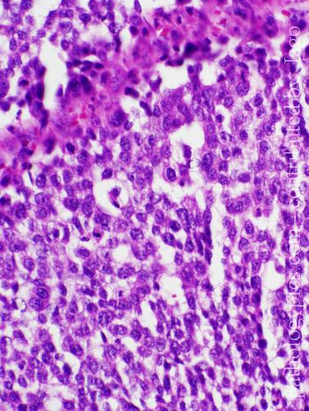
KΑΚΟΗΘΗ ΝΕΟΠΛΑΣΜΑΤΑ ΡΙΝΙΚΗΣ ΚΟΙΛΟΤΗΤΑΣ,ΠΑΡΑΡΡΙΝΙΩΝ ΚΟΛΠΩΝ ΚΑΙ ΡΙΝΟΦΑΡΥΓΓΑ (ΙΙΙ) ΑΔΙΑΦΟΡΟΠΟΙΗΤΟ ΚΑΡΚΙΝΩΜΑ ΠΑΡΑΡΡΙΝΙΩΝ
Διάμεση επιβίωση < 18 μήνες
Συχνές υποτροπές με μεταστάσεις σε λεμφαδένες και απομακρυσμένες θέσεις.

Slide 23
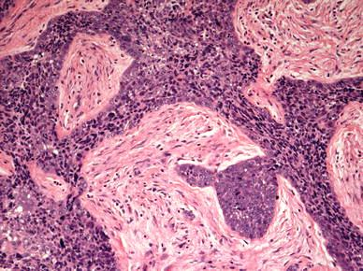
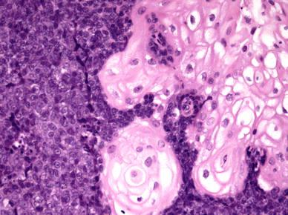
Μορφολογικές υποκατηγορίες ακανθοκυτταρικού καρκινώματος Καρκίνωμα μέσης γραμμής Nut
Συνήθως ταπήτια αδιαφοροποίητων κυττάρων
Συχνή η πλακώδης διαφοροποίηση
Συχνότερη διαμετάθεση εκείνη στο γονίδιο NUT:
t(15;19)(q14;p13.1)
Aνοσοϊστοθετικό-τητα της πρωτεϊνης nut

Slide 25
KΑΚΟΗΘΗ ΝΕΟΠΛΑΣΜΑΤΑ ΡΙΝΙΚΗΣ ΚΟΙΛΟΤΗΤΑΣ,ΠΑΡΑΡΡΙΝΙΩΝ ΚΟΛΠΩΝ ΚΑΙ ΡΙΝΟΦΑΡΥΓΓΑ (II) ΑΔΕΝΟΚΑΡΚΙΝΩΜΑ ΠΑΡΑΡΡΙΝΙΩΝ
Αδενοκαρκίνωμα σιελαδενικής ποικιλίας: πρόγνωση ανάλογη του σταδίου και της ιστολογικής ποικιλίας
Όχι σιελαδενικής ποικιλίας καρκινώματα : Σε αιτιοπαθογένεση κατόπιν βιομηχανικής έκθεσης, ευμενέστερη πρόγνωση συγκριτικά με σποραδικές περιπτώσεις.
- Εντερικού τύπου αδενοκαρκίνωμα : Καθοριστικός ο βαθμός ιστολογικής κακοήθειας. Η 5ετής επιβίωση ανέρχεται στο 80% για το θηλώδες , εντερικής ποικιλίας αδενοκαρκίνωμα (καλής διαφοροποίησης) και κατέρχεται στο 40% για το χαμηλά διαφοροποιημένο καρκίνωμα (συμπαγούς ή βλεννώδους τύπου).
- Μη εντερικού τύπου αδενοκαρκίνωμα : πιθανοί , δυσμενείς προγνωστικοί δείκτες: p53, EGFR, c-erbB-2 και μεταλλάξεις στο Κ- ή στο Η- ras. Η χαμηλόβαθμη κακοήθεια συνεπάγεται εξαιρετική πρόγνωση.

Slide 27
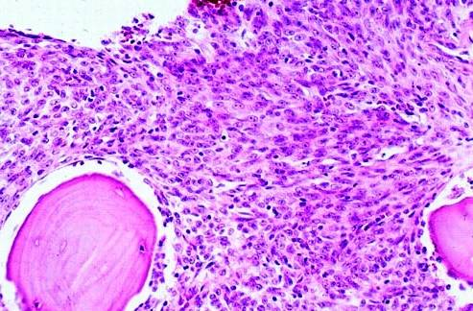
Μελάνωμα ρινός-παραρρινίων -ρινοφάρυγγα

Slide 28
KΑΚΟΗΘΗ ΝΕΟΠΛΑΣΜΑΤΑ ΡΙΝΙΚΗΣ ΚΟΙΛΟΤΗΤΑΣ,ΠΑΡΑΡΡΙΝΙΩΝ ΚΟΛΠΩΝ ΚΑΙ ΡΙΝΟΦΑΡΥΓΓΑ (V) ΚΑΚΟΗΘΕΣ ΜΕΛΑΝΩΜΑ ΒΛΕΝΝΟΓΟΝΩΝ
Γενικά πτωχή πρόγνωση με συχνές υποτροπές
Πτωχή πρόγνωση επί : προχωρημένης ηλικίας ασθενούς, προχωρημένου σταδίου,εντόπισης στους παραρρίνιους κόλπους, αποφρακτικών συμπτωμάτων, μ.δ.>3 εκ., πολυεστιακότητας, αγγειακής διήθησης, αδιαφοροποίητης μορφολογίας, έντονου κυτταρικού πλειομορφισμού και ανοσοϊστοθετικότητας της MMP14.

Slide 29
Ανοσοϊστοθετικότητα παρυφής μελανώματος στη MMP14

Slide 30
KΑΚΟΗΘΗ ΝΕΟΠΛΑΣΜΑΤΑ ΡΙΝΙΚΗΣ ΚΟΙΛΟΤΗΤΑΣ,ΠΑΡΑΡΡΙΝΙΩΝ ΚΟΛΠΩΝ ΚΑΙ ΡΙΝΟΦΑΡΥΓΓΑ (VI) ΟΣΦΡΗΤΙΚΟ ΝΕΥΡΟΒΛΑΣΤΩΜΑ
5ετής επιβίωση ασθενών σταδίου Α : 75-90%, C: 45% , με όγκους χαμηλόβαθμης ιστολογικής κακοήθειας : 80%, υψηλόβαθμης ιστολογικής κακοήθειας : 25%. ( Όγκοι και των 4 βαθμών κακοήθειας διαθέτουν μεταστατικό δυναμικό ). Ασθενείς με προχωρημένους ή/και χαμηλά διαφοροποιημένους όγκους αντιμετωπίζονται με πολλαπλούς τρόπους που περιλαμβάνουν υψηλές δόσεις χημειοθεραπείας και μεταμόσχευση οστικού μυελού.
Άλλοι δείκτες πτωχής πρόγνωσης : θήλυ φύλο, ηλικία <20 ή >50 κατά την εμφάνιση του όγκου, ενδοκρανιακή διασπορά, υψηλός κυτταρικός πολλαπλασιασμός, πολύ-/ανευ- πλοειδία.

Slide 31
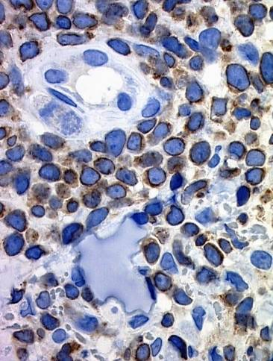
Αγγειοκεντρικές νεοπλασματικές αλλοιώσεις κεφαλής-τραχήλου. Λέμφωμα από κύτταρα Τ- φυσικούς φονείς
Περιπυρηνική έκφραση CD3

Slide 32
KΑΚΟΗΘΗ ΝΕΟΠΛΑΣΜΑΤΑ ΡΙΝΙΚΗΣ ΚΟΙΛΟΤΗΤΑΣ,ΠΑΡΑΡΡΙΝΙΩΝ ΚΟΛΠΩΝ ΚΑΙ ΡΙΝΟΦΑΡΥΓΓΑ (VII) EΞΩΛΕΜΦΑΔΕΝΙΚΟ ΛΕΜΦΩΜΑ ΑΠΟ ΚΥΤΤΑΡΑ ΝΚ/Τ, ΡΙΝΙΚΗΣ ΠΟΙΚΙΛΙΑΣ
Πτωχή πρόγνωση , ιδιαίτερα σε:
προχωρημένο στάδιο
προχωρημένη ηλικία
πολλαπλές προσβαλλόμενες περιοχές
προβάλλουσες μάζες
παρουσία συστηματικών συμπτωμάτων
Υπό διερεύνηση ο δυσμενής προγνωστικός ρόλος της έκφρασης του δερματικού λεμφοκυτταρικού αντιγόνου (CLA)

Slide 34
KΑΚΟΗΘΗ ΝΕΟΠΛΑΣΜΑΤΑ ΡΙΝΙΚΗΣ ΚΟΙΛΟΤΗΤΑΣ,ΠΑΡΑΡΡΙΝΙΩΝ ΚΟΛΠΩΝ ΚΑΙ ΡΙΝΟΦΑΡΥΓΓΑ (VIII) ΜΕΣΕΓΧΥΜΑΤΙΚΑ ΚΑΚΟΗΘΗ ΝΕΟΠΛΑΣΜΑΤΑ
ΡΑΒΔΟΜΥΟΣΑΡΚΩΜΑ : Ευμενέστερη πρόγνωση σε παιδιά και σε ασθενείς με βοτρυοειδή ποικιλία. Γενική επιβίωση : 44-69% αλλά έως και 90% σε όγκους σταδίου Ι.
ΙΝΟΣΑΡΚΩΜΑ : 5ετής επιβίωση : 75%, υποτροπές στο 60%. Πτωχή πρόγνωση : άρρενες ασθενείς, μεγάλοι όγκοι, προχωρημένο στάδιο, πολλαπλές εστίες ,υψηλόβαθμη πυρηνική κακοήθεια , θετικά εγχειρητικά όρια.
ΛΕΙΟΜΥΟΣΑΡΚΩΜΑ
ΑΓΓΕΙΟΣΑΡΚΩΜΑ
TΕΡΑΤΟΚΑΡΚΙΝΟΣΑΡΚΩΜΑ: 60% θάνατος εντός 3ετίας, 70% υποτροπές συχνά με ενδοκρανιακή επέκταση.
ΣΑΡΚΩΜΑ ΤΟΥ EWING: Πρόγνωση εξαρτώμενη από το μέγεθος και το στάδιο του όγκου. Η ρινική-παραρρινική εντόπιση έχει καλύτερη πρόγνωση συγκριτικά με τη θωρακοκοιλιακή νόσο. Η συγχώνευση EWSR1/FLI1 συνεπάγεται καλύτερη πρόγνωση.
Δείκτες πτωχής πρόγνωσης: όγκος μ.δ. 8 εκ., ↑ λευκών αιμοσφαιρίων & ΤΚΕ, νηματοειδές μικροσκοπικό πρότυπο,απουσία χημειευαισθησίας προ της εξαίρεσης.

Slide 35
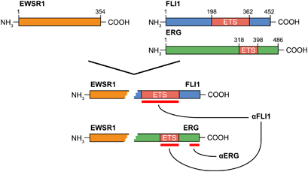
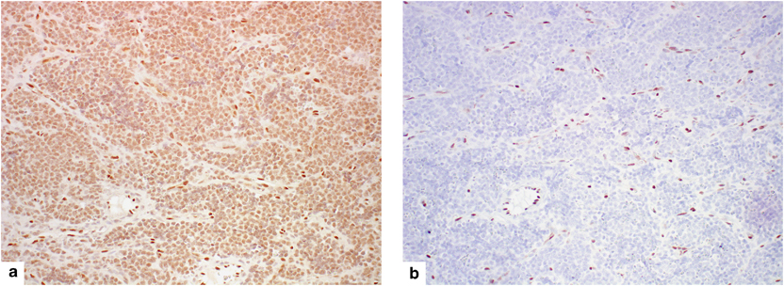
Σχηματικό διάγραμμα των πρωτεϊνών συγχώνευσης στο σάρκωμα του Ewing

Slide 37
KΑΚΟΗΘΗ ΝΕΟΠΛΑΣΜΑΤΑ ΛΑΡΥΓΓΑ , ΥΠΟΦΑΡΥΓΓΑ & ΤΡΑΧΕΙΑΣ ΑΚΑΝΘΟΚΥΤΤΑΡΙΚΟ ΚΑΡΚΙΝΩΜΑ (ΑΚΚ)
Προγνωστικοί δείκτες: εντόπιση, μέγεθος, ελεύθερα όρια εκτομής, ιστολογική ποικιλία, αγγειακές και περινευριδιακές διηθήσεις & στάδιο.
5ετής επιβίωση:90% για το στάδιο Τ1 έναντι <50% για το Τ4.
Γλωττιδικοί όγκοι: επιβίωση στο 80-85%, υπογλωττιδικοί: περί το 40%.
Περιλεμφαδενική επέκταση: κακή πρόγνωση.
Προτεινόμενοι δείκτες: πλοειδία του DNA, EGFR,CCND1,CDK4,CDKN2A
ΣΑΡΚΩΜΑΤΟΕΙΔΕΣ ΑΚΚ
Οι περισσότεροι ασθενείς σταδίων Τ1&Τ2, ολική επιβίωση :80%.
Δείκτες πτωχής πρόγνωσης: ιστορικό προηγούμενης ακτινοβόλησης, μεγάλοι όγκοι, ακίνητες φωνητικές χορδές, ενδοφυτική (όχι πολυποειδής) ανάπτυξη, ανοσοϊστοθετικότητα επιθηλιακών δεικτών ( Η περιορισμένη ανοσοαντίδραση σε πολυκλωνική κυτταροκερατίνη συναρτάται με βελτιωμένη επιβίωση).
ΝΕΥΡΟΕΝΔΟΚΡΙΝΙΚΟ ΚΑΡΚΙΝΩΜΑ
Καρκινοειδές: καλή πρόγνωση, μόνο χειρουργική αντιμετώπιση.
Άτυπο καρκινοειδές: 45% μεταστατική νόσος , στο 48% η 5ετής επιβίωση, συνδυασμός χειρουργικής εξαίρεσης και αντιμετώπισης
Μικροκυτταρικό καρκίνωμα : στο 16% η 2ετής επιβίωση

Slide 38
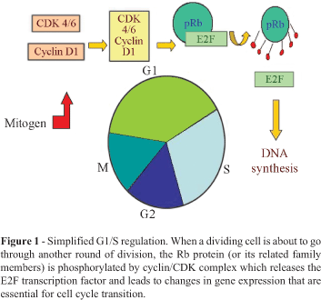
Η φωσφορυλίωση της πρωτεϊνης Rb από το σύμπλεγμα κυκλίνης/CDK και η πρόοδος του κυτταρικού κύκλου

Slide 39
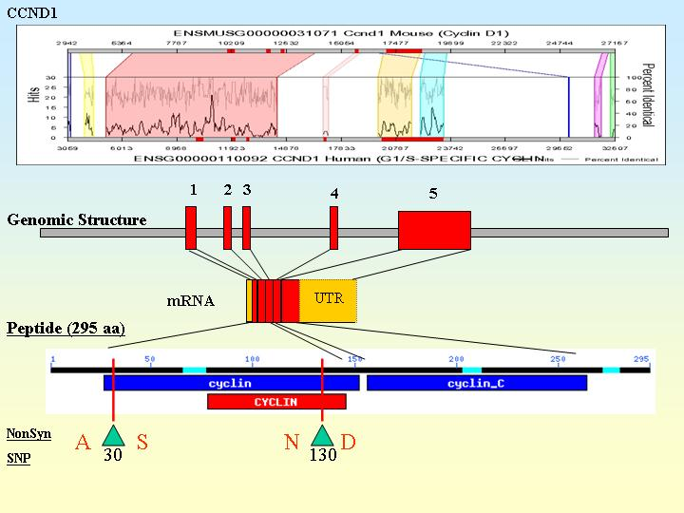
Η δομή της κυκλίνης D1

Slide 40
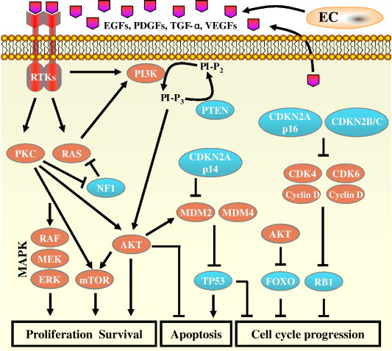
O ρόλος της CDKN2A & της CDK4

Slide 41
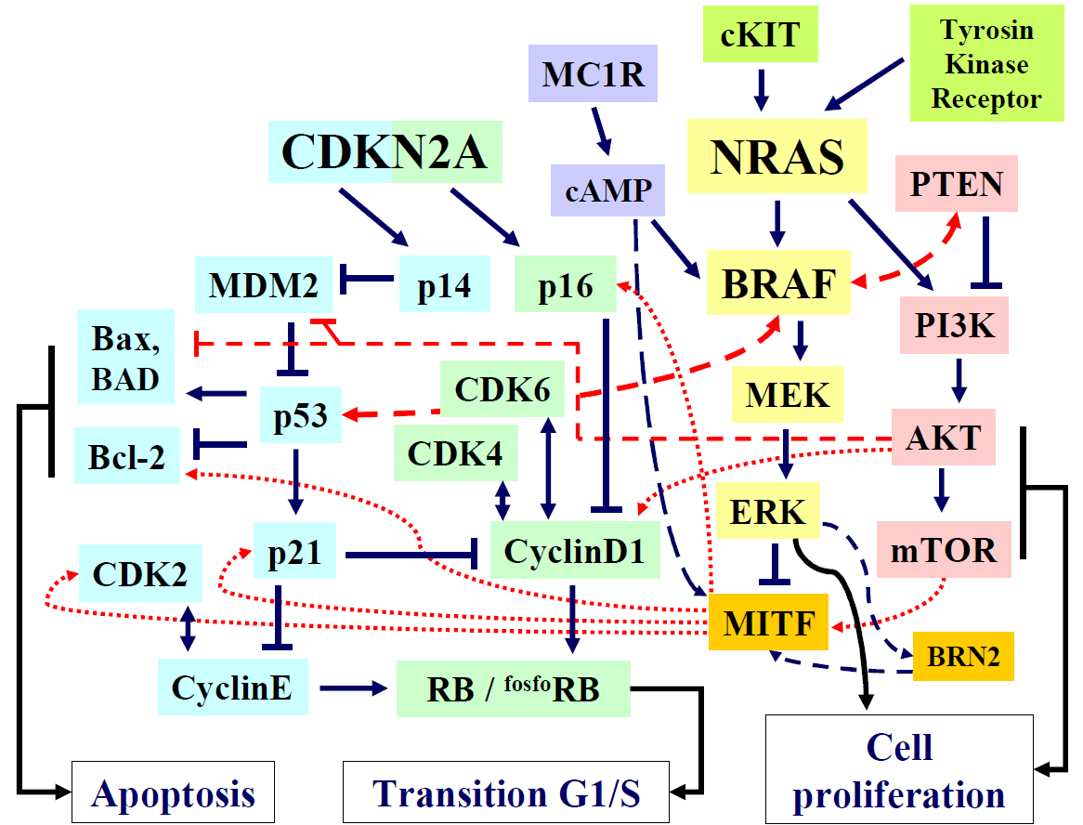
O ρόλος της CDKN2A, της CDK4 & της κυκλίνης D1

Slide 42
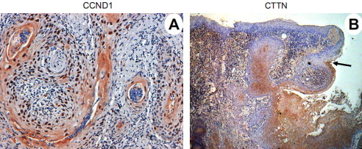
Η ιστική ανίχνευση της πρωτεϊνης CCND1
H πυρηνική ανοσοϊστοθετικότητα της κυκλίνης D1 συναρτάται με τη συσσώρευση της πρωτεϊνης p53 στους πυρήνες των καρκινικών κυττάρων του ΑΚΚ του λάρυγγα.
Απουσία συσχέτισης με άλλους προγνωστικούς δείκτες ή την υποτροπή του ΑΚΚ.
[ Segas JV, Lazaris AC, Nikolopoulos TP et al.
ORL J Otorhinolaryngol Relat Spec. 67(6), 2005.]

Slide 44
KΑΚΟΗΘΗ ΝΕΟΠΛΑΣΜΑΤΑ ΛΑΡΥΓΓΑ , ΥΠΟΦΑΡΥΓΓΑ & ΤΡΑΧΕΙΑΣ ΧΟΝΔΡΟΣΑΡΚΩΜΑ
Συνήθως χαμηλόβαθμη ιστολογική κακοήθεια (επιβίωση στο 95% πέραν της 10ετίας)
Δείκτες πτωχής πρόγνωσης: μυξοειδής ποικιλία / μυξοειδές συστατικό σε >10% του όγκου, ηλικία >60 ετών στην αρχική εμφάνιση του όγκου
Η υψηλόβαθμη ιστολογική κακοήθεια αυξάνει την πιθανότητα μεταστατικής διασποράς αλλά όχι θανάτου από τη νόσο

